Slide 1
TRENER KADR SEKTORA TURYSTYCZNEGO

Slide 2


HORECA – Szkolenie trenerów
Sándor Némethy
Uniwersytet w Göteborgu, Szwecja; Uniwersytet w Peczu, Węgry,
dla Lake Balaton Development Coordination Agency

Slide 3

Dlaczego? Powinni wiedzieć wszystko!
Zmieniające się oczekiwania klientów
Rosnąca konkurencja
Połączone produkty turystyczne
Kuchnia lokalna i regionalna
Doświadczenie – nie tylko jedzenie
Międzynarodowe środowisko
Ubezpieczenie jakości
Zdrowie i bezpieczeństwo

Slide 4

Trendy w branży HORECA na Węgrzech
Najważniejsze typy zakładów:
„tradycyjne” restauracje
rustykalne zajazdy i puby
kawiarnie
bary z żywnością
winiarnie
koktajl bary
bary piwowarskie
restauracja w stylu pop-up
food trucki

Slide 5
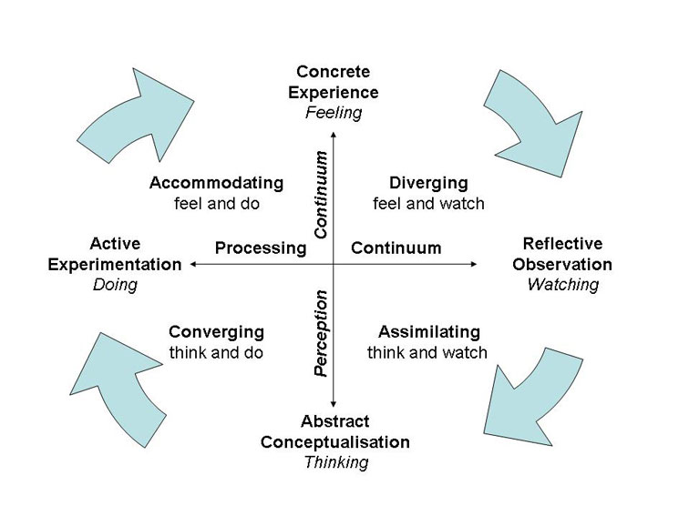

Slide 6
HORECA jest rozwijającym się sektorem
Podczas rekrutacji i selekcji szczególny nacisk kładzie się na niezależność, odpowiedzialność, dbałość o klienta i serwis.
Wymaga to specjalnych umiejętności i wiedzy.
Pracownicy „na sali” to kierownik kelnerów, kelnerzy, pracownicy restauracji, personel recepcji, pracownicy serwisu sprzątającego, gospodarze konferencji, kupujący, szefowie kuchni, menadżerowie cateringu/ asystenci, osoby pracujące na zmywakach;
Wyższe pozycje, takie jak kierownik hotelu, asystent menedżera, kontroler, kierownik restauracji, szef kuchni, kierownik świeżego jedzenia, kierownik recepcji, gospodyni mają również rosnący popyt.

Slide 7

Przeprowadzone badania
I. ANKIETA ONLINE:
IDENTYFIKACJA POTRZEB SZKOLENIOWYCH W ZAKRESIE ZAPOTRZEBOWANIA PRZEMYSŁU HORECA – UMIEJĘTNOŚCI TRENERÓW W ZAKRESIE IDENTYFIKACJI I PRZYGOTOWANIA SZKOLENIA ZAWODOWEGO
PROWADZENIE KSZTAŁCENIA ZAWODOWEGO DLA PRZEMYSŁU HORECA W PRAWDZIWYCH WARUNKACH PRACY – UMIEJĘTNOŚCI TRENERÓW W ZAKRESIE PROWADZENIA SZKOLENIA ZAWODOWEGO
KOMPETENCJE SPOŁECZNE I OSOBISTE TRENERA

Slide 8
Wiek, płeć, wykształcenie i stanowiska 100 respondentów w badaniu on-line
Liczba |  | Wiek (lata) | Płeć K/M |  | Wykształcenie |  | Stanowiska
60 |  | 18 - 35 | 30K/30M |  | Zawodowe do tytułu licencjata |  | Od pracowników do menedżerów liniowych
25 |  | 35 - 60 | 13K/12M |  | Od tytułu licencjata do tytułu magistra |  | Wyższy menadżer, dyrektor, właściciel
15 |  | 35 - 60 | 6K/9M |  | Od tytułu magistra do tytułu doktorskiego lub wyższe |  | Naukowiec, profesor uniwersytecki, dyrektor

Slide 9
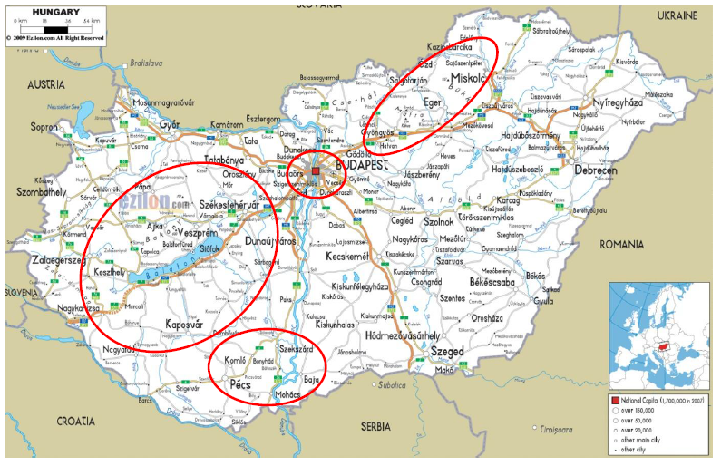
Przybliżone regiony Węgier z których pochodzi grupa uczestnicząca w badaniu

Slide 10



Rezultaty ankiety online
Odpowiedzi na pytania dotyczące umiejętności trenera w zakresie identyfikacji i przygotowania szkolenia zawodowego wskazują, że respondenci uznali pracę trenera bezpośrednio związaną z uczniami za najważniejsze, a nie przygotowanie materiałów dydaktycznych lub pomocy dydaktycznych (wielu uważało, że to niekoniecznie praca trenera, ale może on to zrobić) lub opracowanie narzędzi do identyfikacji potrzeb szkoleniowych (w tym przypadku ważniejsze jest wykorzystanie odpowiednich narzędzi, ale wysoko wykwalifikowani i doświadczeni instruktorzy mogą oczywiście opracować własne narzędzia do tego celu).
Odpowiedzi dotyczące tych obszarów kompetencji odzwierciedlają dość jasno sformułowaną opinię na temat rzeczywistych obowiązków trenera. Fizyczne warunki szkolenia powinny być zapewnione przez organizację, która zorganizowała lub zamówiła szkolenie, podczas gdy profesjonalny rozwój modułów szkoleniowych leży w gestii trenera. Ponadto, dostosowanie szkolenia do potrzeb uczestników i zarządzanie stresem związanym ze szkoleniem to również obowiązki trenera. Wybór wsparcia technicznego stanowi również ważną część zadań trenera, biorąc pod uwagę rozwój interaktywnych metod dydaktycznych i rozwiązań informatycznych.

Slide 11

Rezultaty ankiety online
Wszyscy respondenci, bez względu na wiek i stanowisko, uważali kompetencje społeczne i osobiste oraz umiejętności interpersonalne trenerów za bardzo ważne lub ważne.

Slide 12

BADANIA POGŁĘBIONE
KOMPETENCJE SPOŁECZNE I OSOBISTE TRENERA
UMIEJĘTNOŚCI TRENERA W ZAKRESIE IDENTYFIKACJI I PRZYGOTOWANIA SZKOLENIA ZAWODOWEGO
PROWADZENIE SZKOLENIA ZAWODOWEGO DLA BRANŻY HORECA W PRAWDZIWYCH WARUNKACH PRACY

Slide 13
BADANIA POGŁĘBIONE
Liczba respondentów wynosiła 10 i reprezentowali oni następujące grupy:
pracodawcy branży HORECA
eksperci, specjaliści z branży HORECA
naukowcy związani z edukacją w obszarach HORECA
trenerzy prowadzący szkolenia dla branży HORECA
pracownicy HORECA
studenci wydziałów hotelarskich
Wiek, płeć, wykształcenie i stanowisko 10 respondentów badań pogłębionych
Liczba | Wiek (lata) |  | Płeć K/M |  | Wykształcenie | Stanowisko
2 | 45, 64 |  | 1K/1M |  | Tytuł licencjata lub tytuł magistra | Pracodawcy
1 | 48 |  | M |  | Tytuł magistra | Ekspert, specjalista
2 | 44, 69 |  | 1K/1M |  | Tytuł doktora | Naukowcy związani z branżą HORECA
2 | 53 |  | M |  | Tytuł magistra | Trener HORECA
1 | 38 |  | K |  | Wyższe wykształcenie zawodowe | Pracownik
2 | 22, 26 |  | 1K/1M |  | Tytuł licencjata | Studenci studiów magisterskich

Slide 14
BADANIA POGŁĘBIONE
W drugiej części ankieter przeprowadził pogłębioną rozmowę, korzystając z listy pytań dotyczących specyficznych kompetencji trenera dla branży HORECA w odniesieniu do pożądanych rezultatów szkolenia.
Nie powinno dziwić, że wyniki ankiety były bardzo podobne do wyników znacznie większej ankiety internetowej, ale odpowiedzi tutaj były uzasadnione w drugiej części wywiadu, a następnie przez kilka uwag krytycznych dotyczących znaczenia i ważności pytań.
Bardziej wykwalifikowani respondenci wyrazili swoją opinię, że niektóre pytania były odrobinę zbyt oczywiste i zbyteczne do czynienia z ogólnie oczywistymi problemami, które w rzeczywistości nie były problemami, takimi jak znaczenie umiejętności trenera w rozwiązywaniu trudnych sytuacji, które powstały podczas szkolenia w sposób konstruktywny i niedefensywny lub znaczenie odpowiedzialności zawodowej (oczywiście obie bardzo ważne), itp.

Slide 15
BADANIA POGŁĘBIONE
Zgłoszono obawy dotyczące poważnych braków w zakresie umiejętności językowych, w szczególności znajomości języka niemieckiego i angielskiego, które są najczęściej występującymi językami w branży HORECA na Węgrzech.
Dwoma głównymi przyczynami niedoboru personelu wykwalifikowanego językowo są:
niewystarczające kształcenie w językach obcych w szkołach podstawowych i średnich oraz
migracja za granicę wykwalifikowanych pracowników posiadających umiejętności językowe.
Dlatego kształcenie w językach obcych powinno stanowić integralną część kształcenia trenerów, czasem zatrudnianie trenerów z zagranicy może być dobrym rozwiązaniem, nawet jeśli może to skutkować wyższymi wydatkami dla firmy.

Slide 16
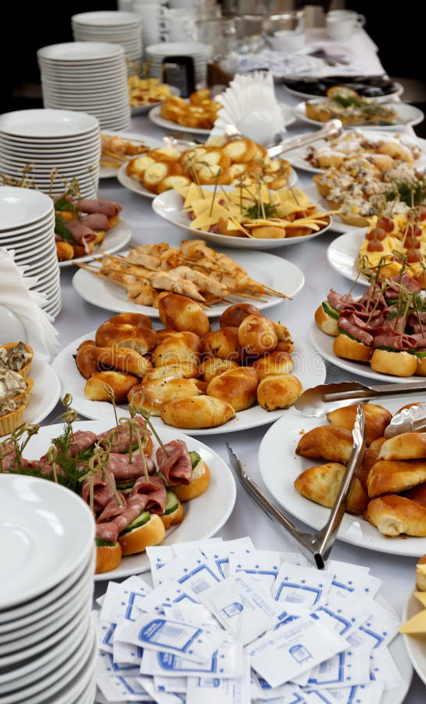
BADANIA FOKUSOWE
Jeśli chodzi o potrzeby szkoleniowe sektora, musimy wziąć pod uwagę następujące czynniki:
Klienci sektora hotelarskiego są w dużej mierze konsumentami końcowymi, często z przewidywalnymi oczekiwaniami i wymaganiami wobec usługodawcy.
Jako typowe przedsiębiorstwa prowadzące działalność gospodarczą na rzecz konsumentów, a także z silną konkurencją w sektorze (ponieważ sektor usług zapewnia podstawowe ludzkie potrzeby w zakresie żywności, schronienia i socjalizacji), dostawcy są szczególnie podatni na zmiany w gospodarce, które wpływają na popyt zagregowany, a w szczególności na prawdziwe zmiany w cenie.
Jednocześnie koszty zmienne, takie jak siła robocza i surowce (produkty rolne), stanowią znaczące czynniki kosztotwórcze dla sektora.

Slide 17

BADANIA FOKUSOWE
Oznacza to, że koszty mogą znacznie wzrosnąć lub zmniejszyć się w zależności od czynników zewnętrznych, takich jak warunki pogodowe i wpływ na zbiory, a także zmiany płac, podatków związanych z zatrudnieniem i innych czynników ekonomicznych, takich jak niedobór wykwalifikowanej siły roboczej.
Reaktywność gospodarcza sektora HORECA (w tym elastyczność i wysoka rotacja kadry na rynku pracy) oznacza, że sektor ten osiąga lepsze wyniki niż reszta gospodarki w czasach dobrobytu gospodarczego, ale może być szybciej poszkodowany niż cała gospodarka podczas przestojów.
Czynniki te wymagają szerokiego zakresu kompetencji posiadanych przez pracowników HORECA, a przede wszystkim ich trenerów.

Slide 18
Cztery grupy fokusowe zostały zorganizowane zgodnie ze wspomnianą specyfikacją dotyczącą następujących zagadnień, analizując obszary w ramach każdego obszaru kompetencji:
Kompetencje trenera w zakresie rozpoznawania potrzeb szkoleniowych i kompetencji w prowadzeniu szkolenia:
Rodzaj, czas i metody przeprowadzania szkolenia;
Program i program nauczania;
Interaktywność, orientacja praktyczna;
Innowacyjne treści;
Maksymalne wykorzystanie czasu i zasobów;
Praktyczne korzyści podnoszenia jakości w celu osiągnięcia większego zadowolenia końcowego konsumenta.

Slide 19
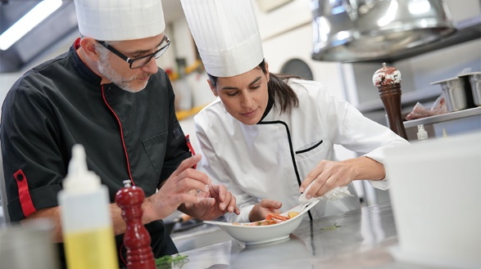
II. Prowadzenie szkoleń zawodowych dla branży HORECA w rzeczywistych warunkach pracy
W oparciu o wiedzę teoretyczną i podstawowe doświadczenie praktyczne;
Prawdziwe środowisko pracy z odpowiednią skalą i logistyką;
Pewne korzystanie z urządzeń;
Wiedza i umiejętności dotyczące zdrowia i bezpieczeństwa;
Ekologicznie dopuszczalne/ zrównoważone wykorzystanie materiałów i zrównoważone gospodarowanie odpadami;
Relacje klient – dostawca.

Slide 20
III. Społeczne i osobiste cechy i kompetencje trenerów
Rozwój pracy zespołowej
Umiejętności międzykulturowe trenera HORECA to główny zestaw umiejętności związanych z wrażliwością międzykulturową, komunikacja w sposób, który honoruje różnorodność, biorąc pod uwagę wymianę werbalną i niewerbalną, język ciała i gesty
Zarządzanie konfliktem
Równowaga między relacjami międzyludzkimi i wymaganiami
IV. Kwestie poruszone przez uczestników wywiadów pogłębionych, takie jak poprawa umiejętności językowych i podnoszenia kwalifikacji, w celu zwiększenia elastyczności operacyjnej i zdolności do dostosowania się do zmieniającego się otoczenia firm branży HORECA.

Slide 21
Dziękuję za uwagę!
Sándor Némethy
Uniwersytet w Göteborgu, Szwecja;
Uniwersytet w Peczu, Węgry,
dla Lake Balaton Development Coordination Agency

